Slide 1
アップデート
株式会社アプライド・マーケティング
大越 章司
shoji@appliedmarketing.co.jp

Slide 2
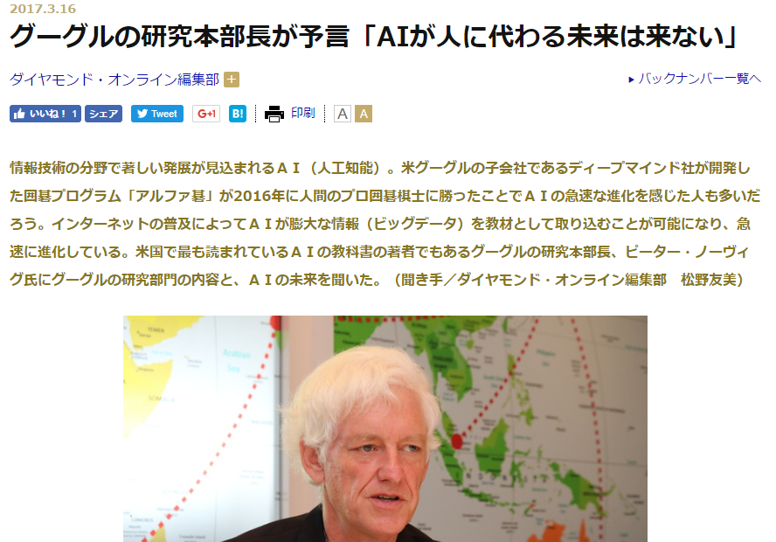
「特定の課題は解決するが万能ではない」
仕事は変わるだろうが、
無くなりはしない
Notes:
http://diamond.jp/articles/-/120967

Slide 3
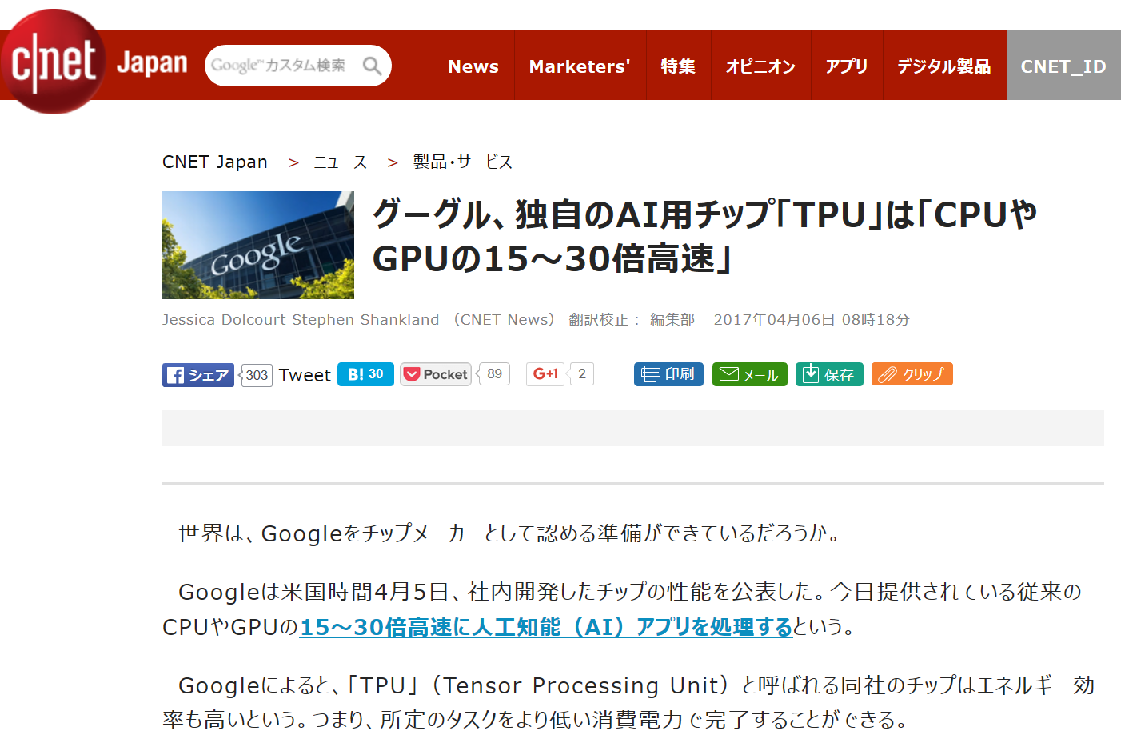
GoogleのAI専用チップ「TPU」
既存チップ (CPU/GPU) よりも
エネルギー効率 (TOPS/Watt) が
30-80倍向上
Notes:
https://japan.cnet.com/article/35099335/

Slide 4
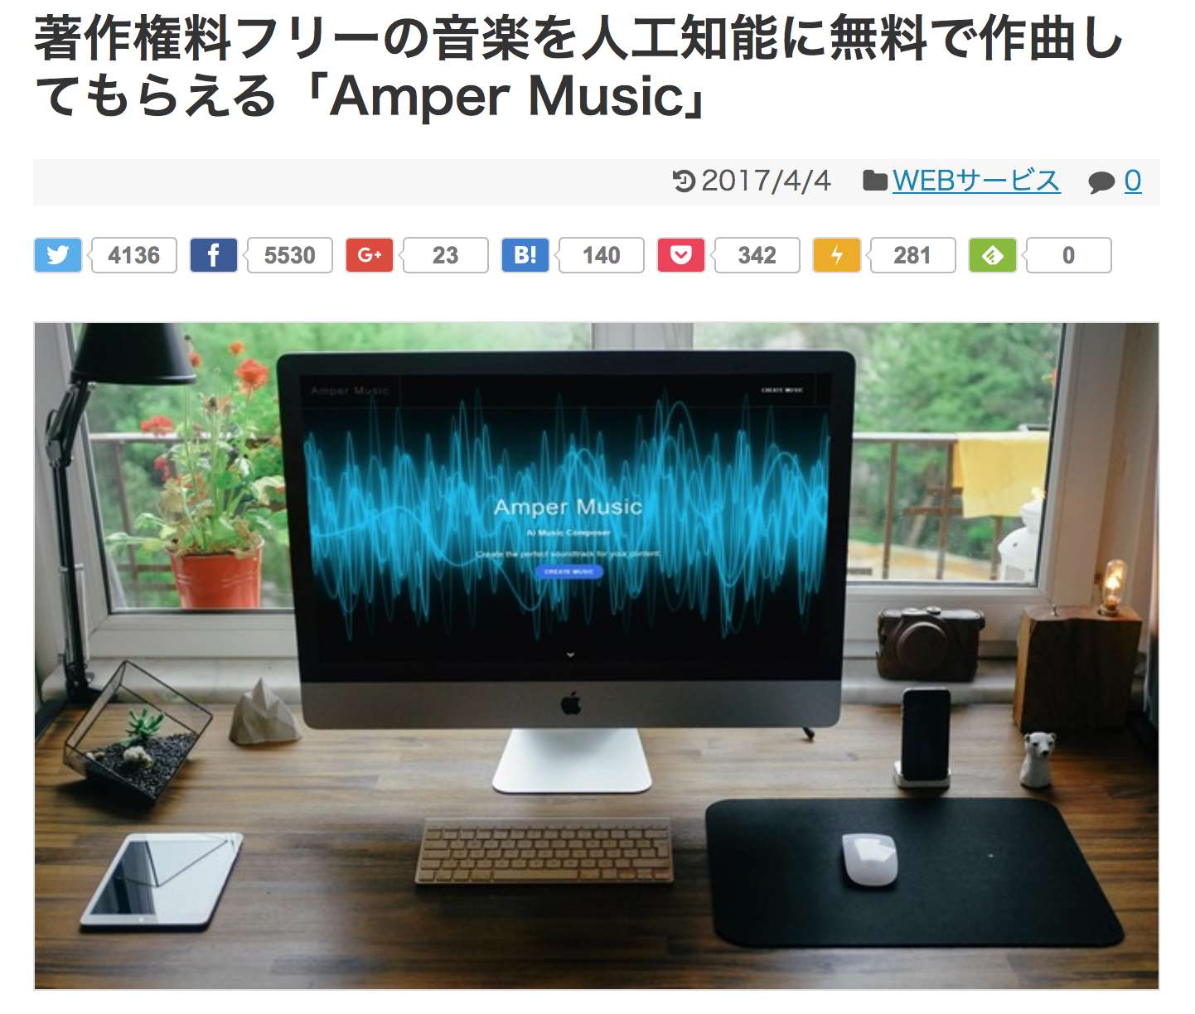
著作権は誰のものか？
「作成したい音楽ジャンル」と
「曲の長さ」を指定すれば、
AIがオリジナル曲を作曲してくれる
Notes:
https://nelog.jp/amper-music
http://www.kantei.go.jp/jp/singi/titeki2/tyousakai/kensho_hyoka_kikaku/2016/jisedai_tizai/dai6/siryou3.pdf

Slide 5
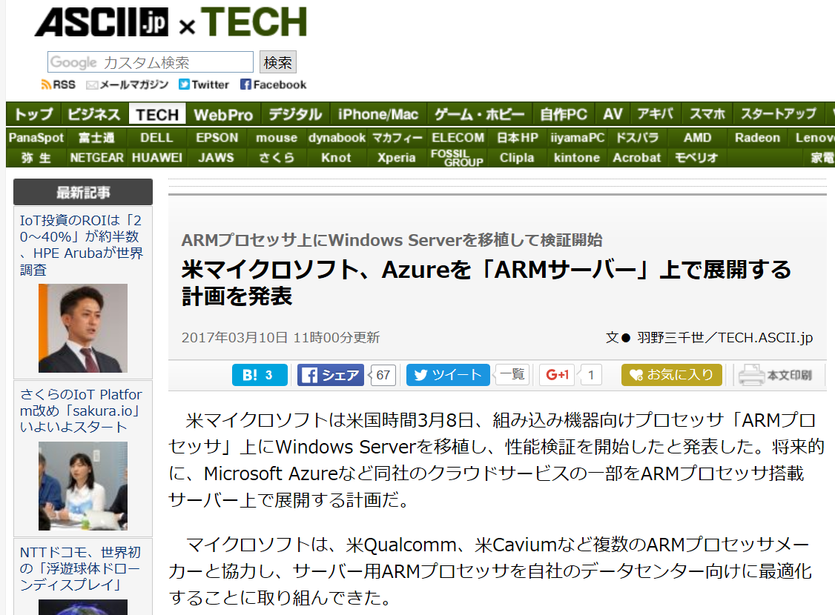
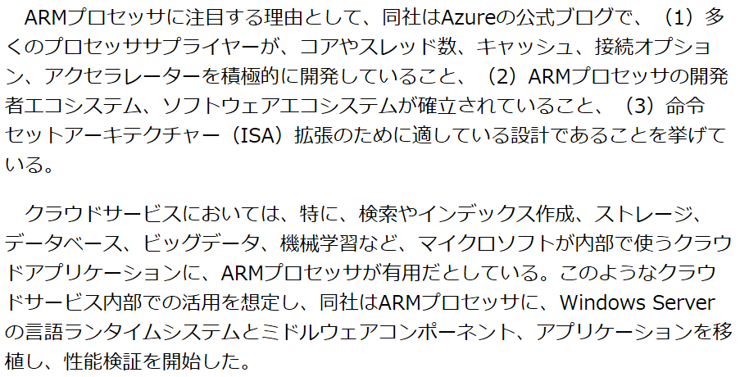
ARM上でAzureを提供
64bitARM+拡張機能でWindowsが
移植可能になった?
Notes:
http://ascii.jp/elem/000/001/449/1449078/
http://blogs.itmedia.co.jp/appliedmarketing/2017/03/armwindows10qualcomm.html

Slide 6
Google Cloud Spanner
Notes:
http://yuichi1004.hatenablog.com/entry/2017/02/26/162204#Spanner-%E3%81%AF-Datastore-%E3%81%AB%E4%BC%BC%E3%81%A6%E3%81%84%E3%82%8B

Slide 7
ブロックチェーンの適用分野
投票
音楽ストリーミング
不動産
サプライチェーン・マネジメント
金融サービス
Notes:
http://forbesjapan.com/articles/detail/14952

Slide 8
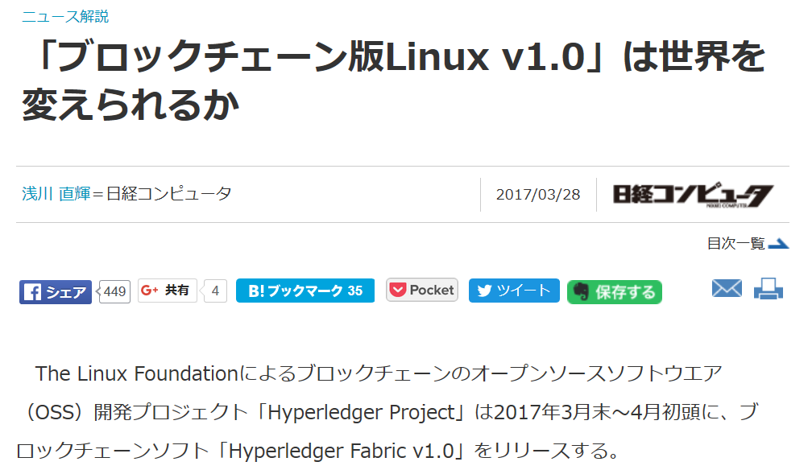
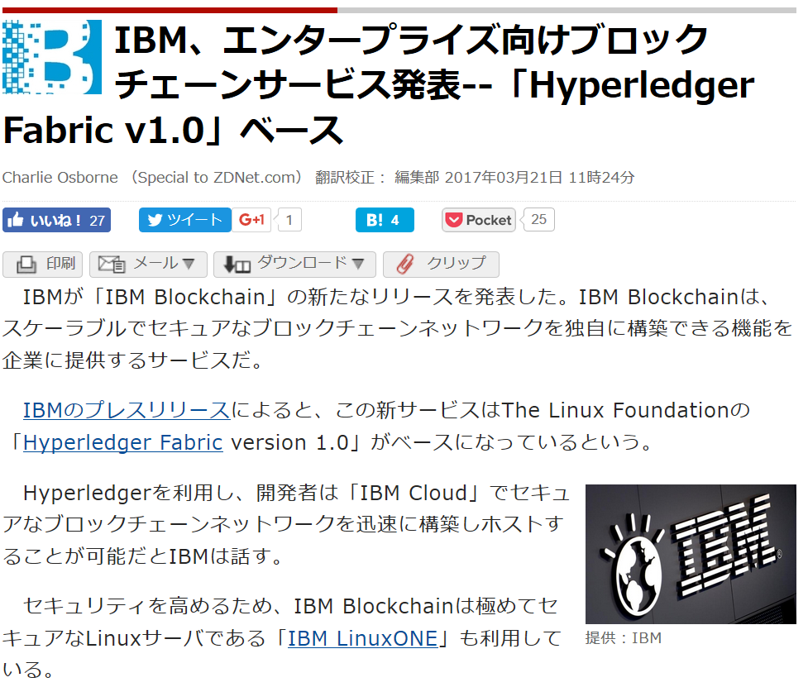
エンタープライズブロックチェーン
Notes:
http://itpro.nikkeibp.co.jp/atcl/column/14/346926/032400902/
https://japan.zdnet.com/article/35098378/

Slide 9
業務用ブロックチェーン
Notes:
http://itpro.nikkeibp.co.jp/atcl/column/14/346926/041000926/?rt=nocnt

Slide 10
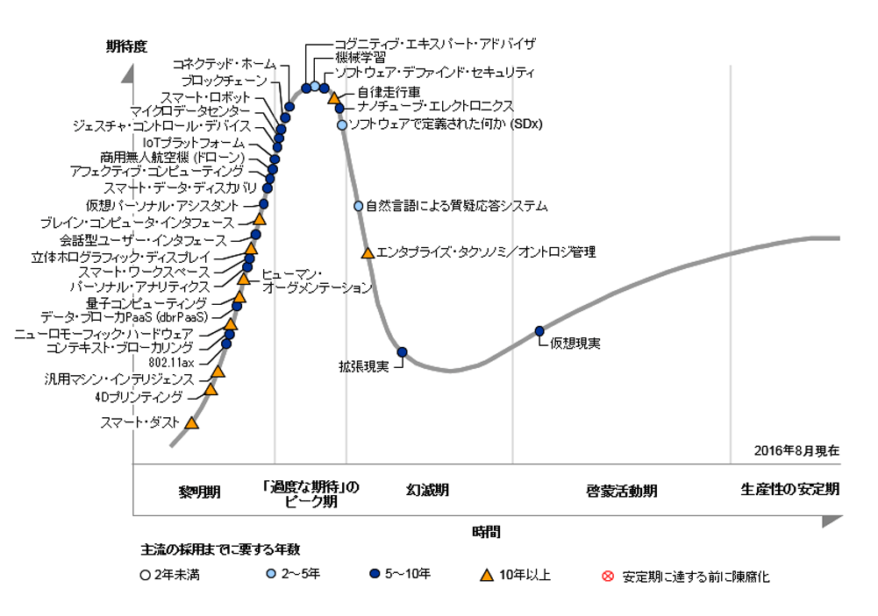
ガートナーのハイプ曲線
Notes:
https://www.gartner.co.jp/press/html/pr20160825-01.html

Slide 11
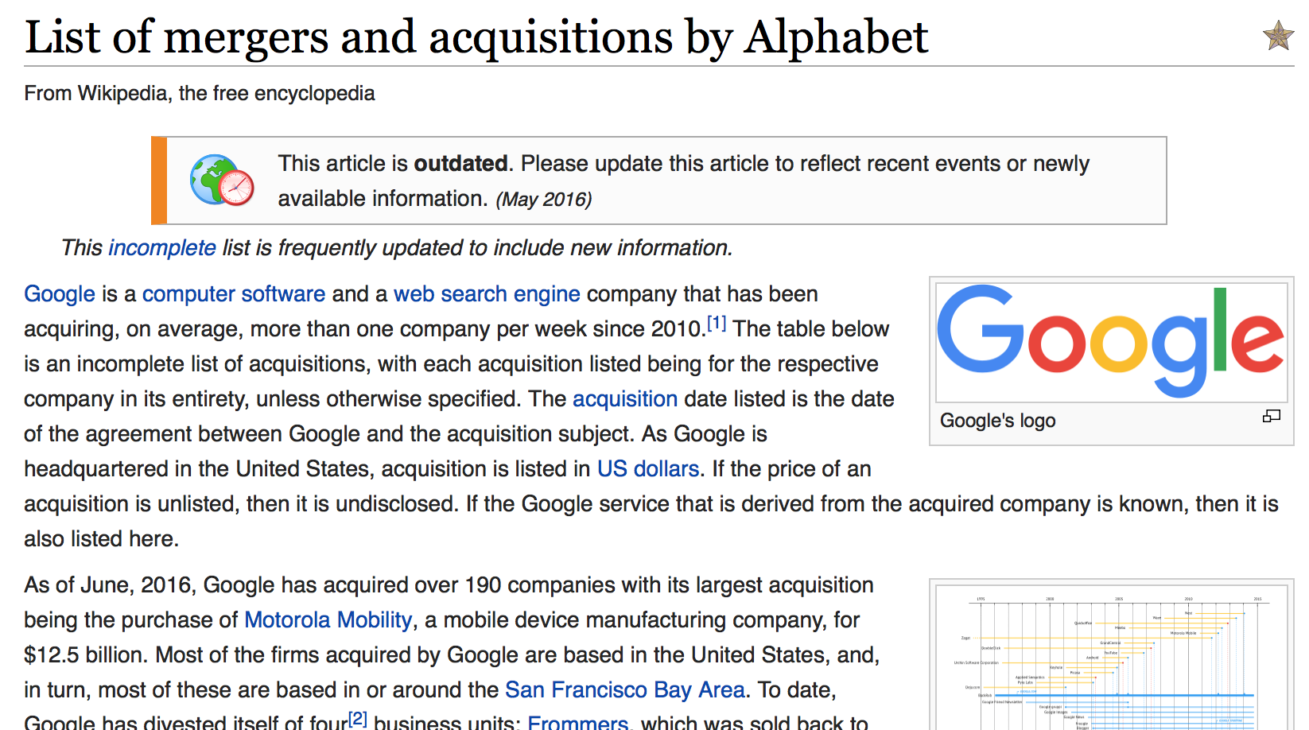
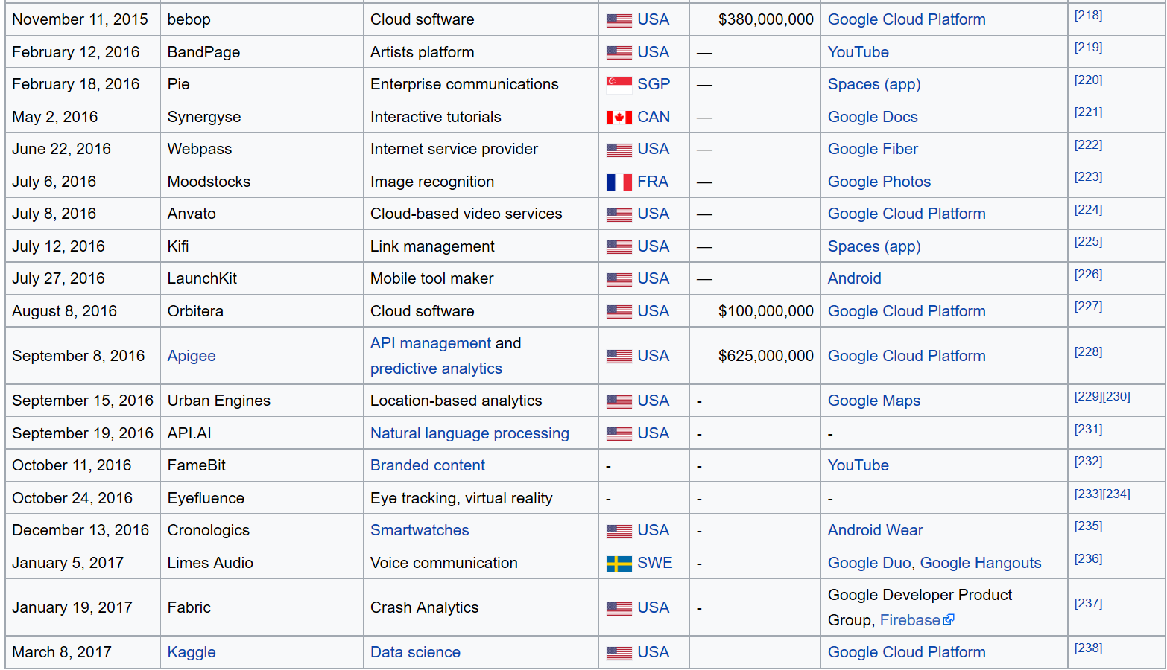
List of mergers and acquisitions by Alphabet
Notes:
https://en.wikipedia.org/wiki/List_of_mergers_and_acquisitions_by_Alphabet

Slide 12
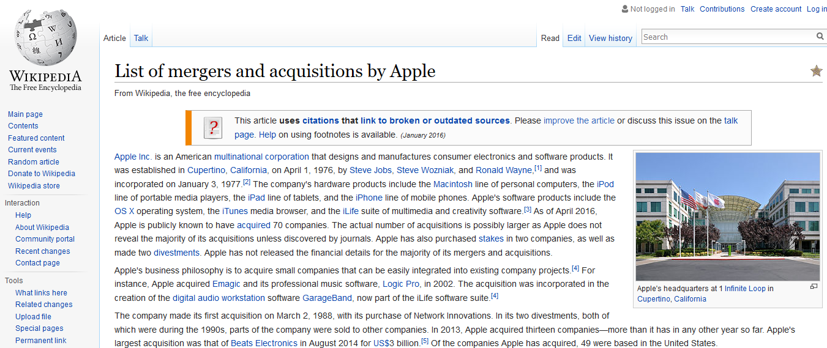
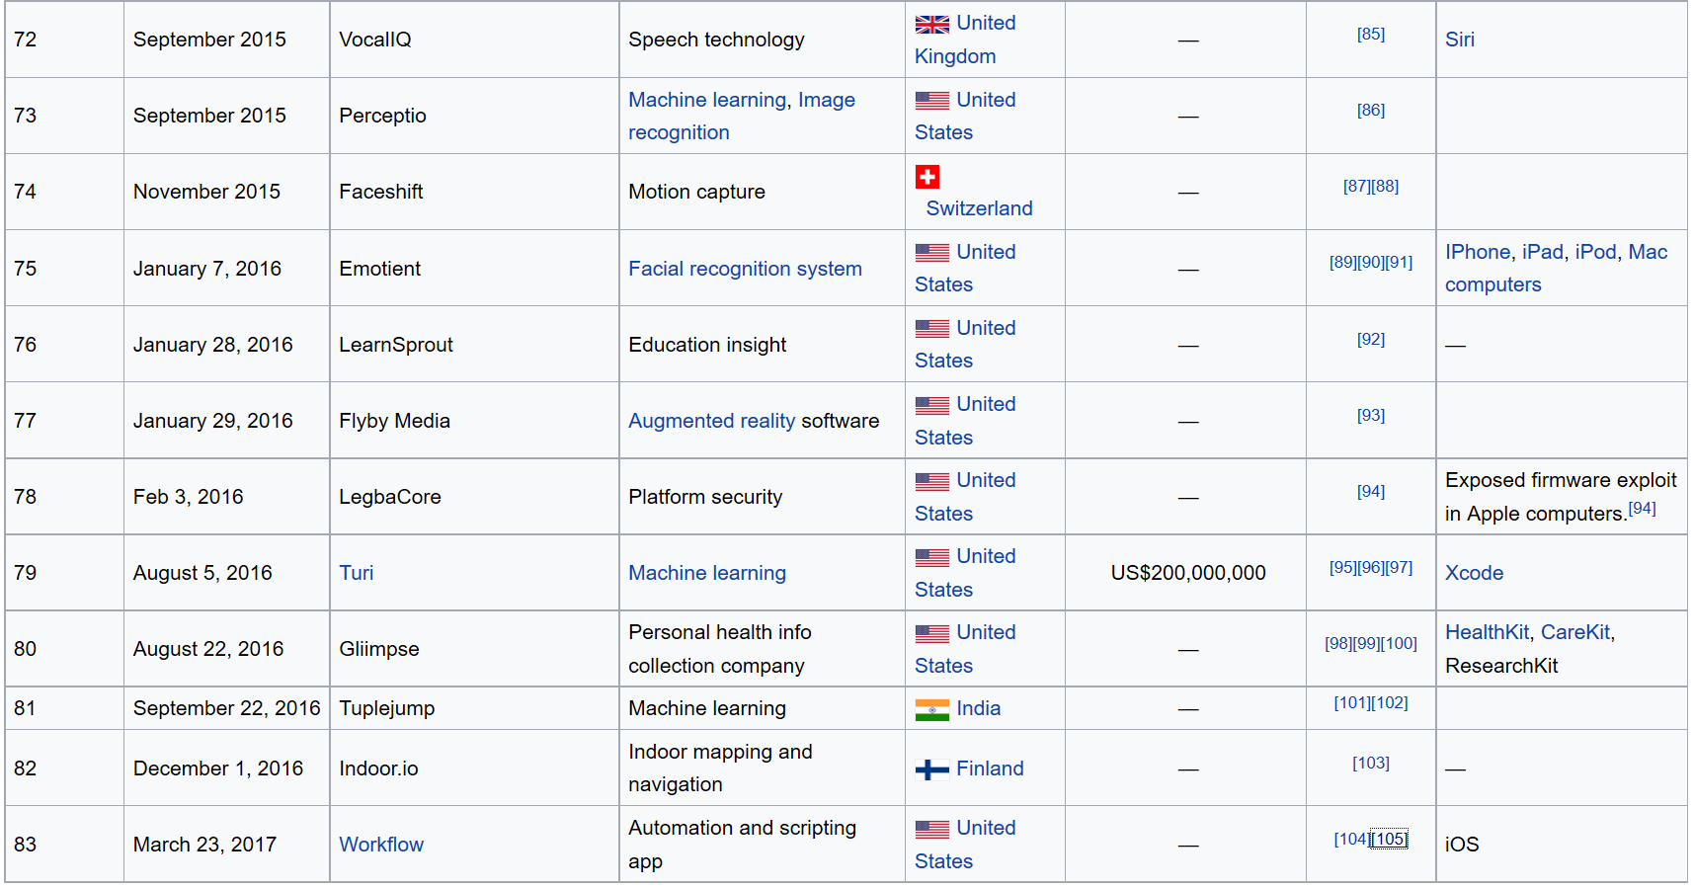
List of mergers and acquisitions by Apple
Notes:
https://en.wikipedia.org/wiki/List_of_mergers_and_acquisitions_by_Apple

Slide 13
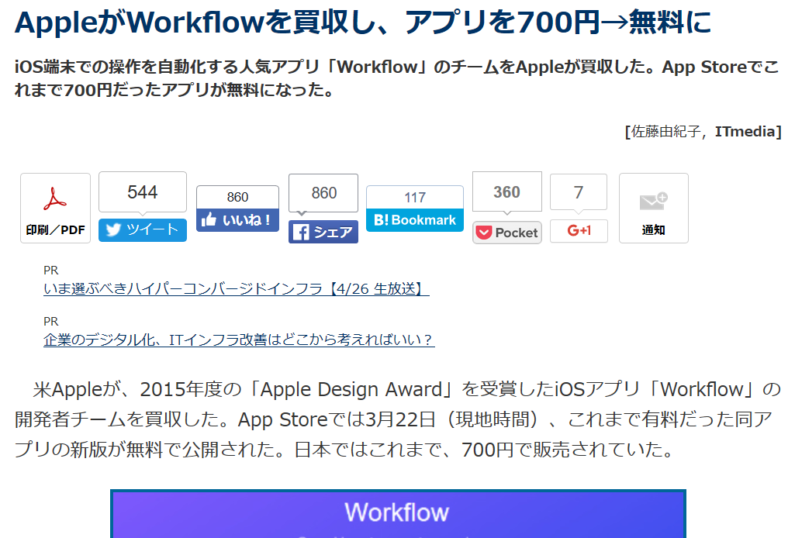
Workflow = IFTTTライクな自動化ツール
Notes:
http://www.itmedia.co.jp/news/articles/1703/23/news091.html

